Slide 1






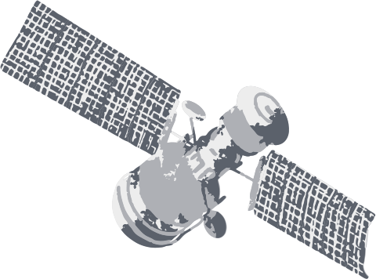



ROUTE ROVER
3

Slide 2


1
Introduction
2
C’est quoi un API ? est comment il marche
Plan :
3
Les services utilisé
4
Démonstration
5
conclusion et perspective
Put your newfound knowledge into practice in the real world.

Slide 3

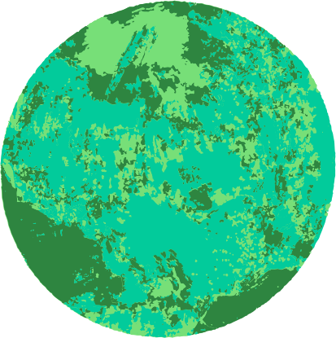

1
Introduction

Slide 4


ROUTE RO﻿VER
OBJECTIF : UTILSE DES SERVICES DE CARTOGRAPHIE
BÉNÉFICES POUR LES UTILISATEURS:
* FOURNIR DES ITINÉRAIRE
* FOURNIR DES INFORMATIONS SUR LA CIRCULATION
* ...

Slide 5


2
C’est quoi un API ? est comment il marche

Slide 6

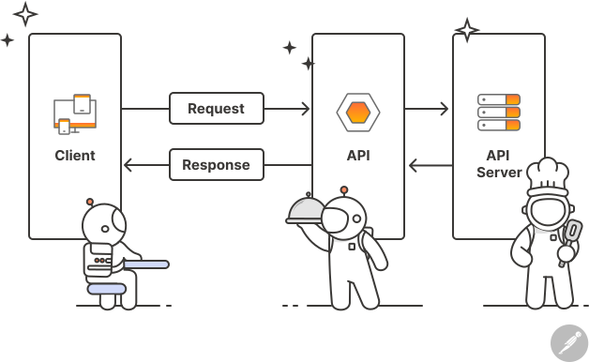
API : application programming interface
Des mécanismes qui permettent à deux composants logiciels de communiquer entre eux à l'aide d'un ensemble de définitions et de protocoles

Slide 7


3
Les services utilisé

Slide 8

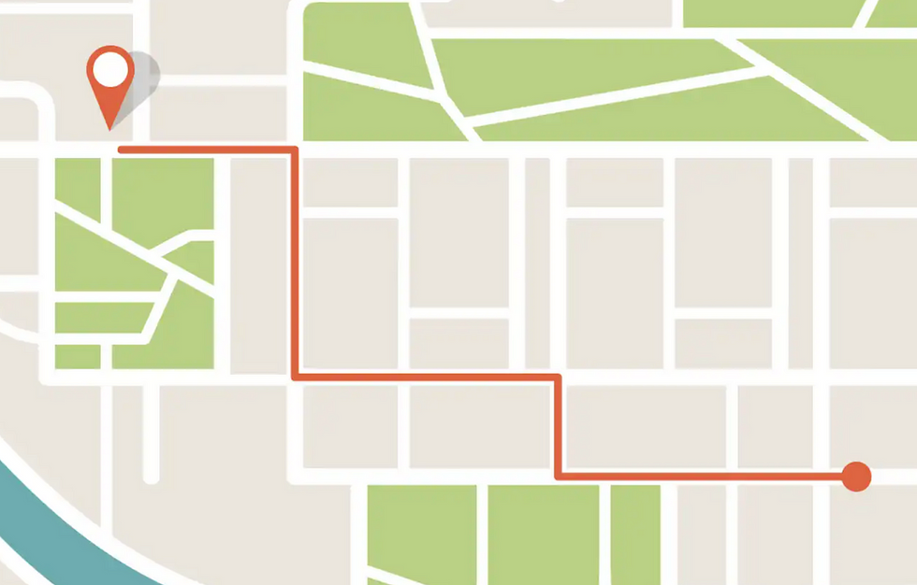
Autocomplete : Utilisé pour fournir des suggestions automatiques lors de la saisie d'adresses
DirectionsService : Utilisé pour calculer des itinéraires entre deux points.
DirectionsRenderer : Utilisé pour afficher visuellement les itinéraires sur la carte.
1
2

Slide 9
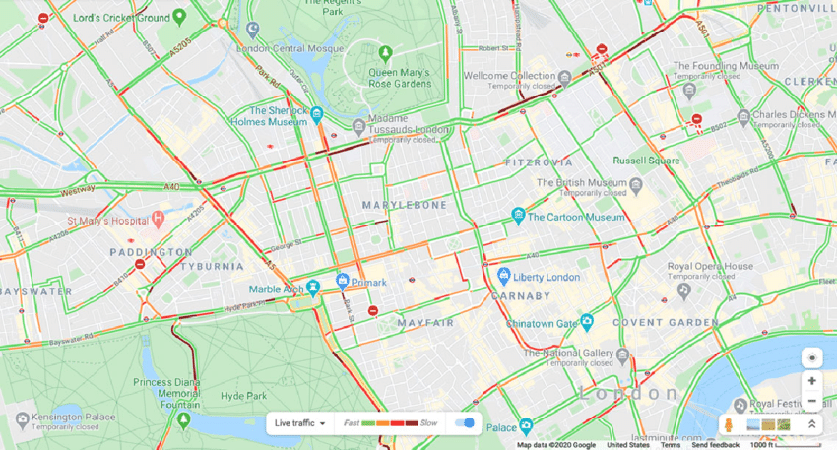

Geocoding API : Utilisé pour convertir les coordonnées géographiques en adresses et vice versa.
TrafficLayer : Utilisé pour afficher les données de trafic sur la carte.
3
4
Image Credit: NASA/JSC

Slide 10


autres bibliothèques et services utilisé
1
SweetAlert2 : Une bibliothèque pour afficher des pop-ups d'alerte stylisées.
2
navigator.geolocation : Une API standard du navigateur utilisée pour obtenir la position géographique de l'utilisateur.
3
localStorage : Utilisé pour stocker et récupérer des itinéraires préférés localement dans le navigateur.
4

Slide 11

4
Démonstration

Slide 12




exploitant l'API Google Maps
offre une solution efficace et conviviale pour répondre aux besoins de navigation quotidienne
L'intégration transparente de fonctionnalités avancées
Conclusion
fonctionnalités telles que
le calcul d'itinéraires,
la géolocalisation,
la visualisation du trafic en temps réel

Slide 13
Perspective
1
2
3
Amélioration de l'Expérience Utilisateur
Intégration de Fonctionnalités Sociales
Ajouter des fonctionnalités
indications vocales
des vues 3D
des options de personnalisation
Permettre aux utilisateurs de partager leurs itinéraires sur les réseaux sociaux
à affiner l'interface utilisateur pour garantir une expérience fluide et intuitive

Slide 14
MERCI POUR VOTE ATTENTION

